Slide 1
优化程序性能
宋仕博

Slide 2
5.8 循环展开
Optimize program performance
概念：循环展开是一种程序变换，通过增加每次迭代计算的元素的数量，减少循环迭代的次数
循环展开从两个方面改进程序的性能：
减少了不直接有助于程序结果的操作的数量
其提供了一些方法，可以进一步变化代码，减少整个计算中关键路径上的操作数量
psum1函数为传统的计算前置和的循环方式
psum2函数则是使用“2×1循环展开”合并代码后的版本：每次迭代，循环索引 i 增加2，在一次迭代中，对数组元素 i 和 i+1 使用合并运算
/* compute prefix sum of vector a */
void psum1(float a[], float p[], long n)
{
long i;
p[0]=a[0];
for(i=1;i<n;i++)
{
p[i]=p[i-1]+a[i];
}
}
void psum2(float a[], float p[], long n)
{
long i;
p[0] = a[0];
for (i = 1; i < n-1; i+=2)
{
float mid_val = p[i-1] + a[i];
p[i] = mid_val;
p[i+1] = mid_val + a[i+1];
}
/* For even n, finish remaining element */
if (i < n)
p[i] = p[i-1] + a[i];
}

Slide 3
5.8 循环展开
Optimize program performance
“k×1循环展开”的问题：
一般来说，向量的长度不一定是 K 的倍数(例子中则长度不一定为 2 的倍数，因此循环结束后需要计算剩余的部分)
确保循环不越界：对于长度为n的向量，应将循环界限设置为 n-1 从而确保不越界。
把这个思想归纳为按任意因子k进行展开，则循环界限应该设置为 n-k+1 ，在循环内对元素 i 到 i+k-1 应用合并运算
/* 2 x 1 loop unroolling */
void combine5(vec_ptr v, data_t *dest)
{
long i;
long length = vec_length(v);
long limit = length-1;
data_t *data = get_vec_start(v);
data_t acc = IDENT;
/* Combine 2 elements at a time */
for (i = 0; i < limit; i+=2)
{
acc = (acc OP data[i]) OP data[i+1];
}
/* Finish any remaining elements */
for (; i < length; i++)
{
acc = acc OP data[i];
}
*dest = acc;
}

Slide 4
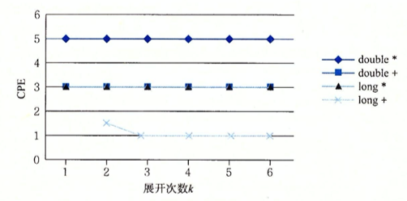
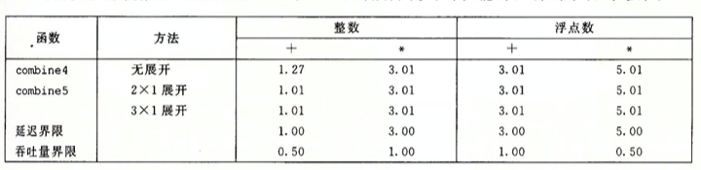
5.8 循环展开
Optimize program performance
修改 combine5 的代码，展开循环 k=5 次，后对性能进行分析
通过结果分析，可以看出对于整数加法，CPE有所改进，得到的延迟界限为1.0。这样的结果是得益于减少了循环开销操作。即当循环内部仅为整数加法时，循环索引的引整数加法消耗的一个周期就成为了限制性能的因素。
可以看出当循环内部为乘法或者浮点数计算时，内部所需的周期为计算循环索引的周期的几倍，此时性能就不再受影响，循环展开对性能的提示也就不明显。

Slide 5
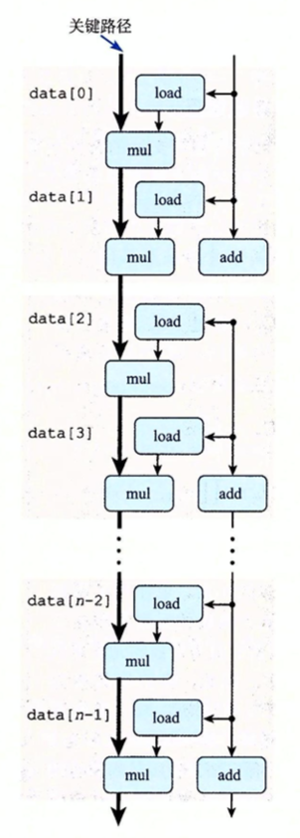
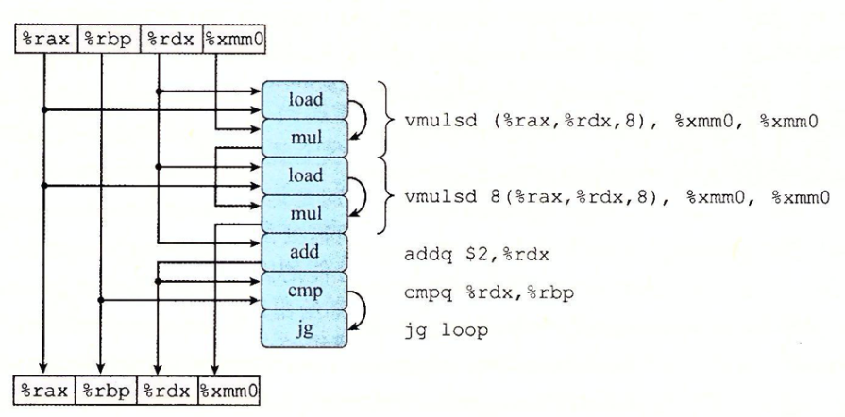
5.8 循环展开
Optimize program performance
理解 k×1 循环展开不能使性能超过延迟界限
下图为combine5内循环代码的图形化表示，每次迭代有两条 vmulsd 指令，每条指令被翻译成一个load和一个mul操作
将combine5对一个长度为 n 的向量进行的操作用数据流表示。可以从图中看出，虽然循环展开了2次，但是关键路径上还是有个n个mul操作。
编译器可以很容易地执行循环展开。只要优化级别设置得足够高，许多编译器都能做到这一点。用优化登记3或者更高等级调用GCC，它就会执行循环展开

Slide 6
5.9 提高并行性
Optimize program performance
问题：到目前为止，我们提到的程序性能都是受运算单元的延迟限制的。通过例子描述，即是我们将累积值放在一个单独的变量acc中，在前面的计算完成之前，都不能计算acc的新值。
可行性：执行加法和乘法的功能单元是完全流水线化的，意味着它们可以每个时钟周期开始一个新操作，并且有些操作可以被多个功能单元执行。即硬件具有以更高效率执行的潜力，但是代码未能利用。
目的：提高并行性就是要打破这种顺序相关，得到比延迟界限更好性能的方法
方法：
多个累积变量
重新结合变换

Slide 7
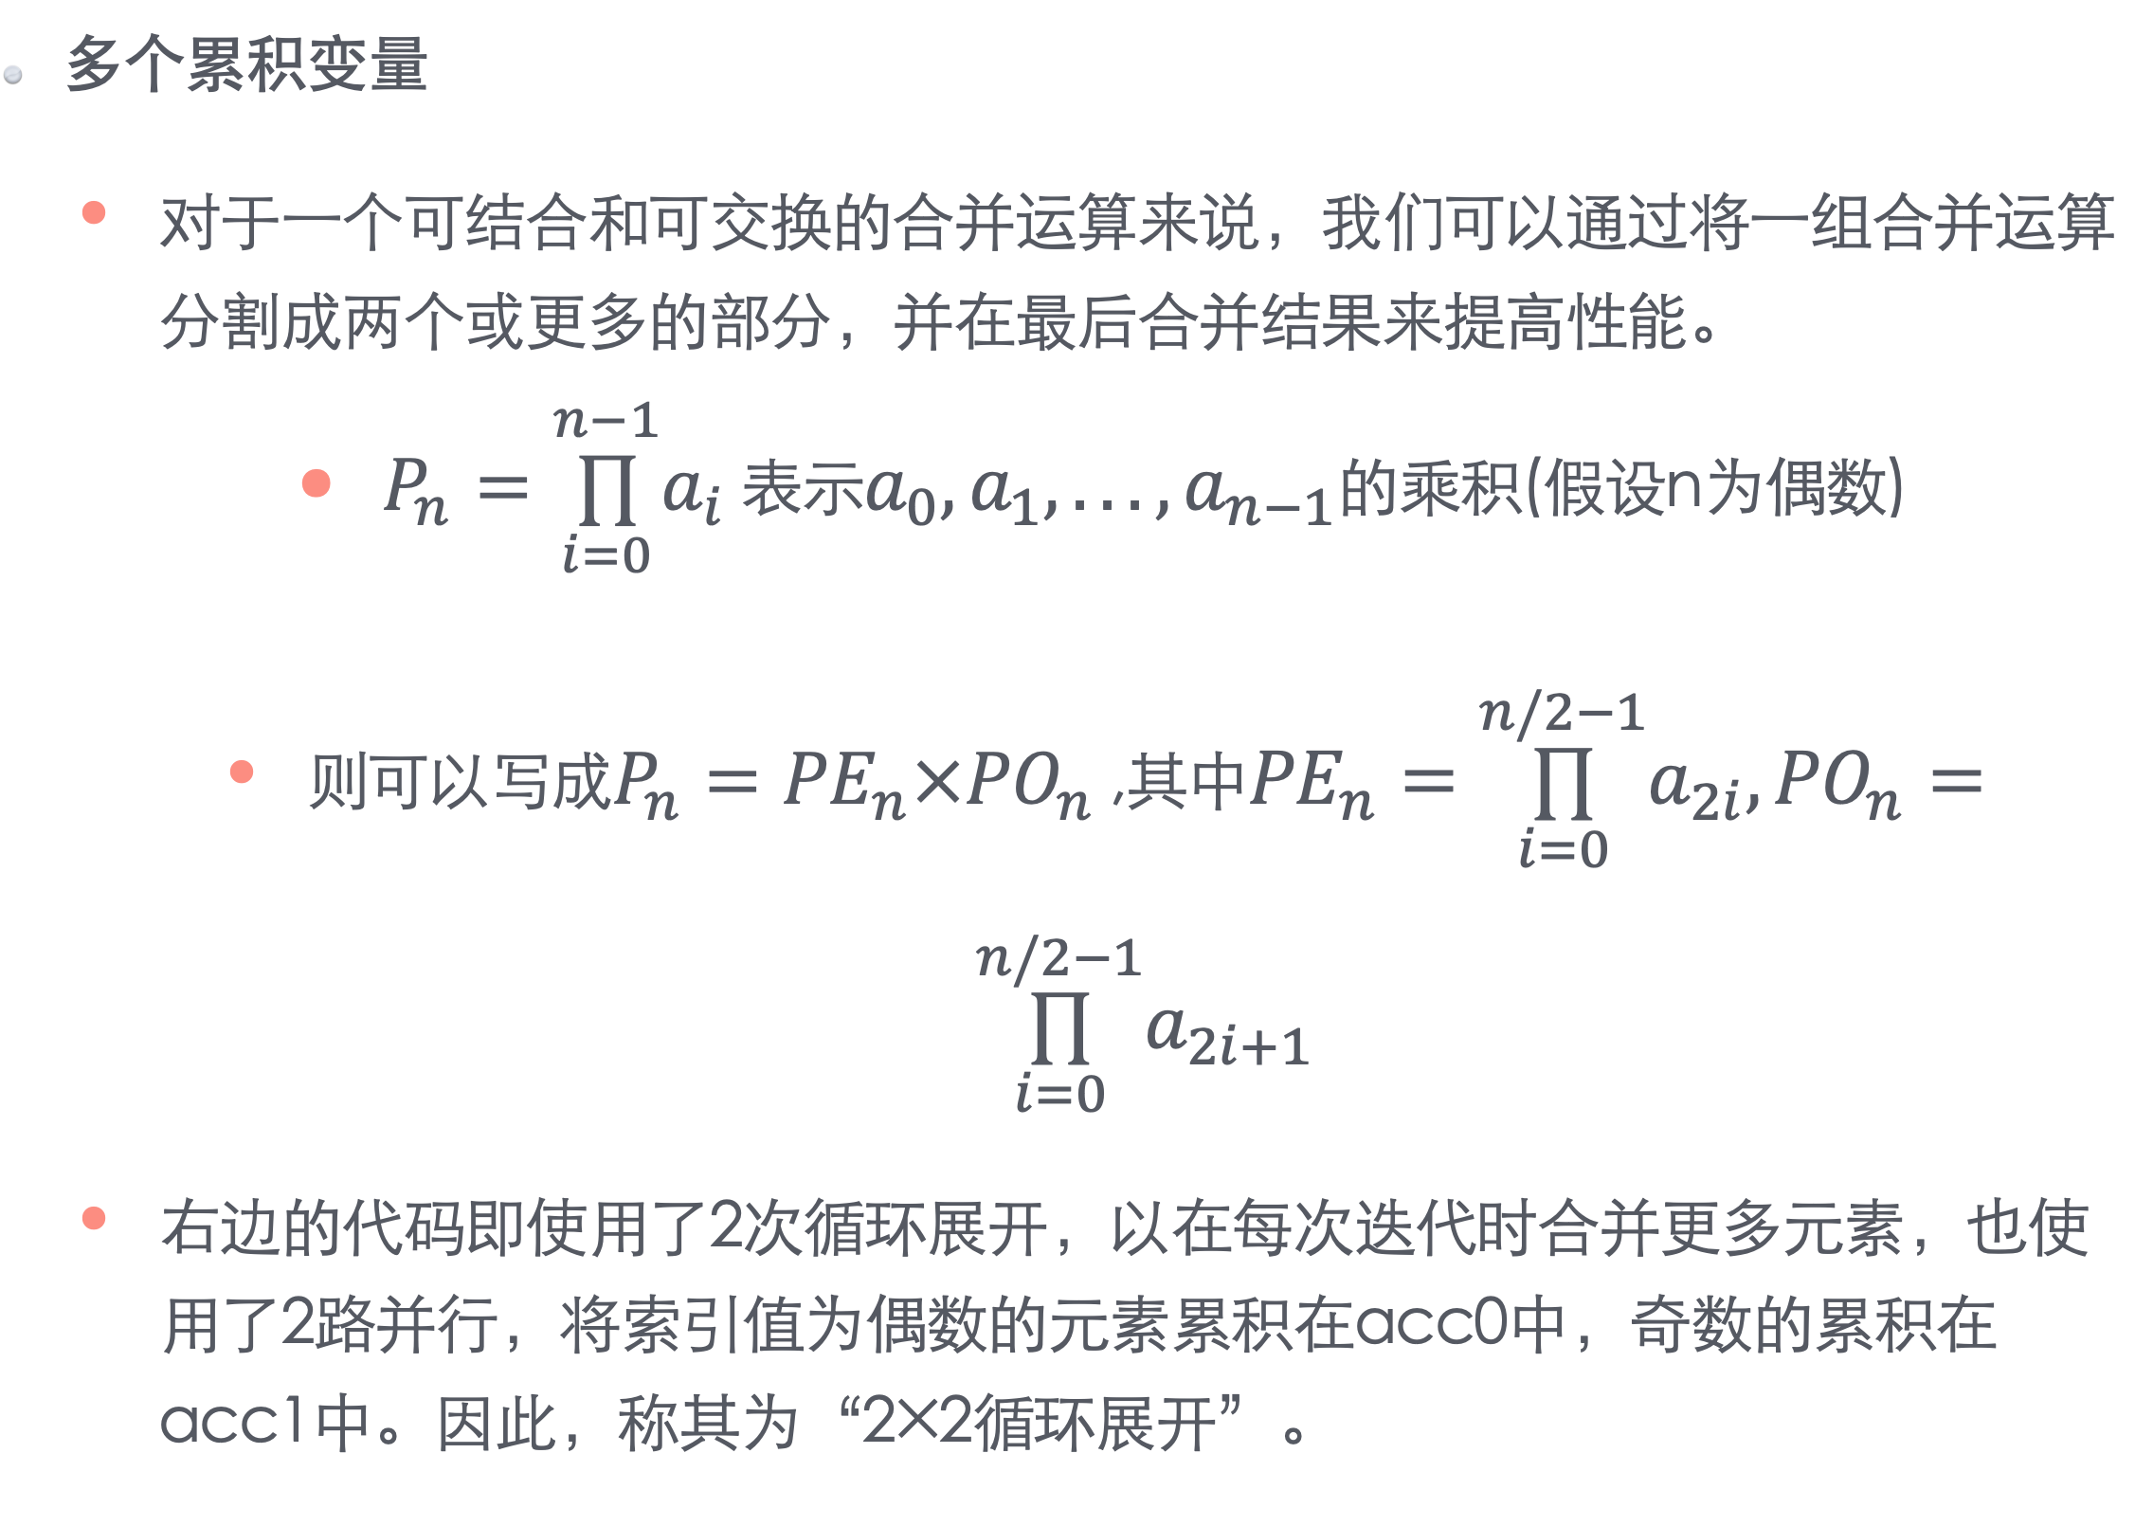

5.9 提高并行性
Optimize program performance
/* 2 x 2 loop unrolling */
void combine6(vec_ptr v, data_t *dest)
{
long i;
long length = vec_length(v);
long limit = length - 1;
data_t *data = get_vec_start(v);
data_t acc0 = IDENT;
data_t acc1 = IDENT;
/* combine 2 elements at a time */
for (i = 0; i < limit; i+=2)
{
acc0 = acco OP data[i];
acc1 = acc1 OP data[i+1];
}
/* Finish any remaining elements */
for (; i < length; i++)
{
acc0 = acc0 OP data[i];
}
*dest = acc0 OP acc1;
}
多个累积变量
对于一个可结合和可交换的合并运算来说，我们可以通过将一组合并运算分割成两个或更多的部分，并在最后合并结果来提高性能。
$P_{n}=\overset{n−1}{\underset{i=0}{∏}}a_{i}$ 表示$a_{0},a_{1},...,a_{n−1}$的乘积(假设n为偶数)
则可以写成$P_{n}={PE}_{n}×{PO}_{n}$ ,其中${PE}_{n}=\overset{n/2−1}{\underset{i=0}{∏}}a_{2i},{PO}_{n}=\overset{n/2−1}{\underset{i=0}{∏}}a_{2i+1}$
右边的代码即使用了2次循环展开，以在每次迭代时合并更多元素，也使用了2路并行，将索引值为偶数的元素累积在acc0中，奇数的累积在acc1中。因此，称其为“2×2循环展开”。

Slide 8
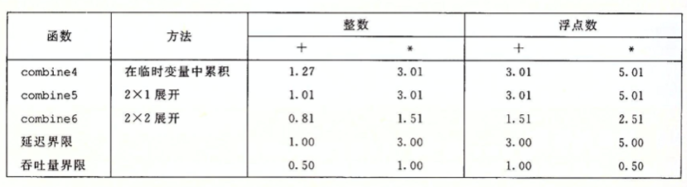
5.9 提高并行性
Optimize program performance
比较只做循环展开和既做循环展开也同时使用两路并行这种两种方法
我们看到所有情况都得到了改进，整数乘、浮点加、浮点乘改进了约2倍，而整数加也有所改进。而且，从性能分析来看，我们打破了由延迟界限设下的限制。处理器不再需要延迟一个加法或乘法操作以待前一个操作完成。

Slide 9
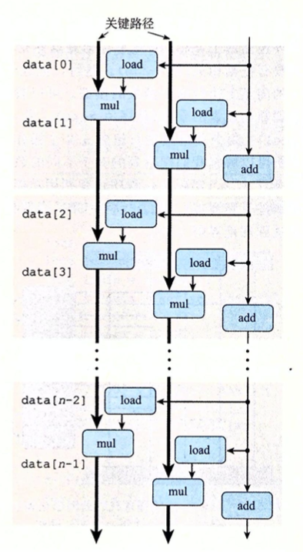
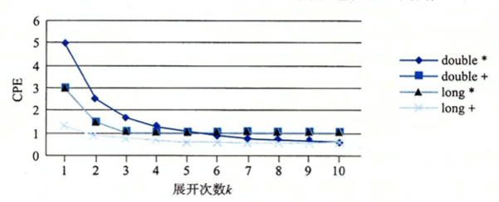
5.9 提高并行性
Optimize program performance
将combine5对一个长度为 n 的向量进行的操作用数据流表示。现在有两条关键路径，每条关键路径包含 n/2 个操作。
K × K 循环展开的CPE性能，使用这种变换后，所有的CPE都有所改进，接近或达到其吞吐量界限
可以看到，整数加在 k=7 时达到的 CPE 为 0.54 ，接近由两个加载单元导致的吞吐量界限 0.5。整数乘和浮点在k≥3时达到的CPE为1.01，接近由它们的功能单元设置的吞吐量界限1.00。浮点乘在k≥10时达到的CPE为0.51，接近由两个浮点乘法器和两个加载单元设置的吞吐量界限0.5。即使乘法时更加复杂的操作，通过这种方法，吞吐量也是几乎是浮点加的2倍

Slide 10
5.9 提高并行性
Optimize program performance
重新结合变换
这是另一种打破顺序相关从而使性能提高到延迟界限之外的方法。
在k×1循环展开的combine5没有改变合并向量元素形成和或者乘积中执行的操作。利用重新结合变换，我们可以从根本上改变合并执行的方式，也极大的提高程序的性能。
combine7和combine5的区别就在于
combine5：acc = (acc OP data[i]) OP data[i+1]
combine7：acc = acc OP (data[i] OP data[i+1])
括号的放置位置改变了向量元素与累积值acc的合并顺序，称之为重新结合变换，产生了“2×1a”的循环展开形式
/* 2 x 1a loop unrolling */
void combine7(vec_ptr v, data_t *dest)
{
long i;
long length = vec_length(v);
long limit = length - 1;
data_t *data = get_vec_start(v);
data_t acc = IDENT;
/* combine 2 elements at a time */
for (i = 0; i < limit; i+=2)
{
acc = acc OP (data[i] OP data[i+1]);
}
/* Finish any remaining elements */
for (; i < length; i++)
{
acc = acc OP data[i];
}
*dest = acc;
}

Slide 11
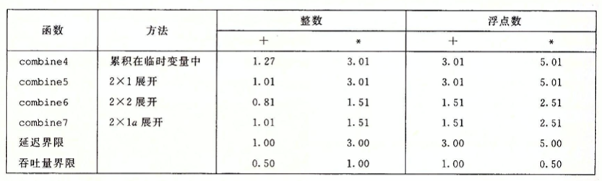
5.9 提高并行性
Optimize program performance
对重新结合变换后的代码的性能分析
整数加的性能几乎与使用k×1展开的版本(combine5)的性能相同，而其他三种情况则与使用并行累积变量的版本(combine6)相同，是k×1扩展的性能的2倍，并已突破了延迟界限造成的限制

Slide 12
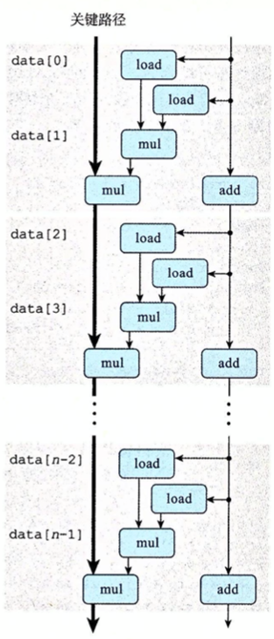
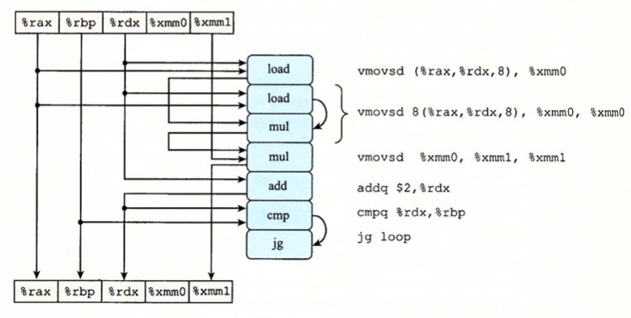
5.9 提高并行性
Optimize program performance
对于合并操作为乘法，数据类型为double的情况，我们看到，来自于vmovsd和第一个vmulsd指令的load操作从内存中加载向量元素 i 和 i+1 ，第一个mul操作把它们乘起来。然后第二个mul操作把这个结果乘以累计值acc。
对于combine5和combine7，有2个load和2个mul操作，但是只有一个mul操作形成了循环寄存器间的数据相关链。然后，把这个模板复制n/2次，则关键路径上只有n/2个操作。每次迭代内第一个乘法都不需要等待前一次迭代的累积值就可以执行，则CPE减少了2倍
combine7内循环代码的图形化表示。每次迭代被译码成与combine5或combine6类似的操作，但是其数据相关度不同

Slide 13
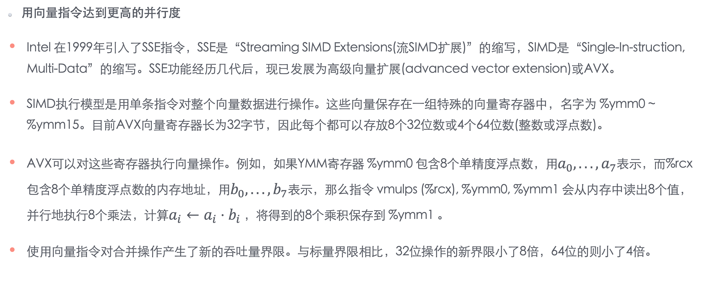
5.9 提高并行性
Optimize program performance
用向量指令达到更高的并行度
Intel 在1999年引入了SSE指令，SSE是“Streaming SIMD Extensions(流SIMD扩展)”的缩写，SIMD是“Single-In-struction, Multi-Data”的缩写。SSE功能经历几代后，现已发展为高级向量扩展(advanced vector extension)或AVX。
SIMD执行模型是用单条指令对整个向量数据进行操作。这些向量保存在一组特殊的向量寄存器中，名字为 %ymm0 ~ %ymm15。目前AVX向量寄存器长为32字节，因此每个都可以存放8个32位数或4个64位数(整数或浮点数)。
AVX可以对这些寄存器执行向量操作。例如，如果YMM寄存器 %ymm0 包含8个单精度浮点数，用$a_{0},...,a_{7}$表示，而%rcx包含8个单精度浮点数的内存地址，用$b_{0},...,b_{7}$表示，那么指令 vmulps (%rcx), %ymm0, %ymm1 会从内存中读出8个值，并行地执行8个乘法，计算$a_{i}←a_{i}⋅b_{i}$ ，将得到的8个乘积保存到 %ymm1 。
使用向量指令对合并操作产生了新的吞吐量界限。与标量界限相比，32位操作的新界限小了8倍，64位的则小了4倍。

Slide 14
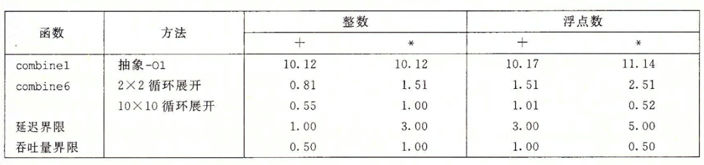
5.10 优化合并代码的结果小结
Optimize program performance
下表总结了对于标量，没有使用AVX向量指令提供的向量并行性的性能分析
使用多项优化技术后，CPE已经接近于0.5和1.0的吞吐量界限，只受限于功能单元的容量。与原始代码相比提升了 10~20 倍。重写代码利用较新的 SIMD 指令得到了将近4倍或8倍的性能提升。
说明现代处理器具有相当的计算能力，但是需要按照非常程式化的方式来编写程序以便将这些能力诱发出来

Slide 15
5.11 一些限制因素
Optimize program performance
寄存器溢出
循环并行性的好处受汇编代码描述计算的能力限制。如果并行度 p 超过了可用的寄存器数量，那么编译器会溢出(spilling)，将某些临时值存放到内存中，通常是在运行时堆栈上分配空间，那么维护多个累积变量的优势就会消失。在一般x84-64上有足够的寄存器，大多数循环在溢出前就将达到吞吐量限制
分支预测和预测错误处罚
在3.6.6节中实验证明，当分支预测逻辑不能正确预测一个分支是否要跳转的时候，条件分支可能会招致很大的预测错误处罚
方案：
不要过分关心可预测的分支：处理器能够预测这些分支的结果，所以这些求值都不会对形成程序执行中关键路径的指令的取址和处理产生太大影响。
书写适合用条件传送实现的代码：
例：两个整数数组a和b，对每个位置 i ，将a[i]设置为a[i],b[i]中较小的那个，b[i]设置为较大的那个
命令式风格：if(a[i] > b[i]) {long t = a[i]; a[i] = b[i]; b[i] = t;} (CPE大约为13.5)
功能式风格：min = a[i] < b[i] ? a[i] : b[i]; max = a[i] < b[i] ? b[i] : a[i]; a[i] = min; b[i] = max; (CPE大约为4)

Slide 16
5.12 理解内存性能
Optimize program performance
加载的性能
一个包含加载操作的程序的性能既依赖于流水线的能力，也依赖于加载单元的延迟。从之前的优化结果中可以看出，任何数据类型组合和合并操作的CPE都没有到过0.5以下。制约因素主要是，对于每个被计算的元素，所有示例都需要从内存读一个值。对于两个加载单元而言，每个时钟周期只能启动一条加载操作，所以CPE不可能小于0.5。
存储的性能
对应加载操作的是存储(store)操作，这个操作的性能，尤其是与加载操作的相互关系，包括一些细微的问题。一般来说，存储操作并不影响任何寄存器值，因此不会产生数据相关。
但是加载操作会受存储操作结果的影响，假设参数src和dest都是指向a的指针。在这种情况下，指针引用*src的每次加载都会得到指针引用*dest的前次执行存储的值。这个现象称为写/读相关———一个内存读的结果依赖于一个最近的内存写。性能测试中，写/读操作会导致相关处理速度下降约6个时钟周期

Slide 17
5.13 应用：性能提高技术
Optimize program performance
优化程序性能的基本策略
高级设计。为遇到的问题选择适当的算法和数据结构
基本编码原则。避免限制优化的因素
消除连续的函数调用
消除不必要的内存应用
低级优化，结构化代码以利用硬件功能
展开循环，降低开销，使进一步优化成为可能
使用多个累积变量和重新结合技术
用功能性的风格重写条件操作，使得编译采用条件数据传送

Slide 18
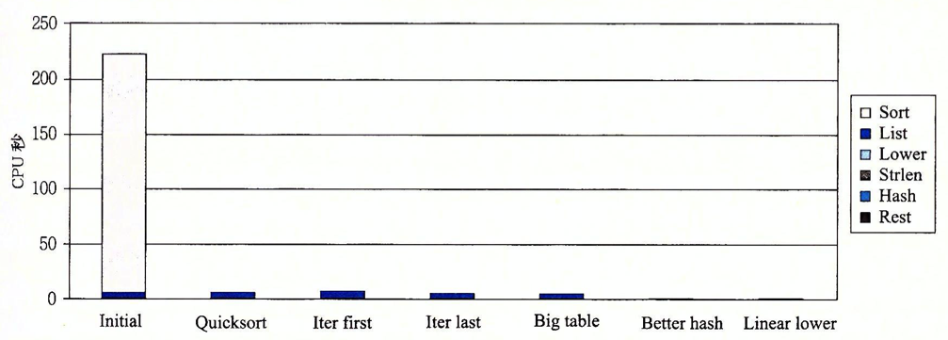
5.14 确认和消除性能瓶颈
Optimize program performance
程序剖析
通过运行程序的一个版本，在其中插入了工具代码，以确定程序的各个部分需要多少时间。这对于确认程序中需要集中注意力优化的部分非常有用。剖析的一个有力之处在于可以在现实的基准数据上运行实际程序的同时，进行剖析。
使用剖析程序来指导优化
应用分析一个文本文档的 n-gram 统计信息(n-gram是在文档中n个单词的序列，n=1为每个单词，n=2为每对单词)。程序读一个文本文件，创建一张互相不同的 n-gram 的表，指出每个 n-gram 出现了多少次。
剖析结果的时间分类为：Sort(对n-gram排序)，List(为匹配的n-gram扫描链表)， Lower(将字符串转为小写)， Strlen(计算字符串长度)，Hash(计算哈希)， Rest(其他所有函数的和)
其中最耗时的为排序部分，则我们根据剖析结果应当调整排序的算法以减少整体运行时间

Slide 19
Thank u

